Slide 1
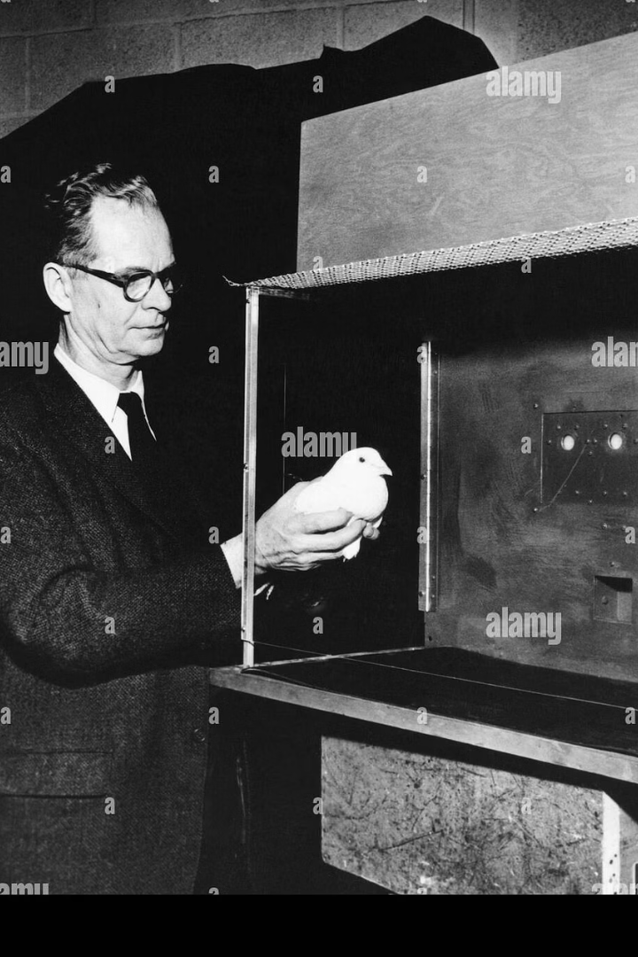
نظرية التعلم الإجرائي لسكينر
طور العالم النفسي الأمريكي بروس فريديريك سكينر (1904-1989) نظرية التعلم الإجرائي. اهتم بدراسة السلوك الظاهر القابل للملاحظة.
رفض سكينر وجود عوامل فيزيولوجية أو عقلية بين المثير والاستجابة. كما رفض المفاهيم الغيبية كالغريزة وقوة الإرادة.
par Asma Abbes

Slide 2
أنواع السلوك عند سكينر
السلوك الاستجابي
السلوك الإجرائي
استجابات تثيرها مثيرات محددة ومعروفة. مثل سحب اليد عند ملامسة سطح ساخن.
استجابات تحدث دون حاجة لمثير مباشر. تهيئ المثيرات التمييزية الفرصة لظهوره.
يرتكز على مفهوم مثير استجابة.
أمثلة: قيادة السيارة، ركوب الدراجة، المشي للوصول لمكان معين.

Slide 3
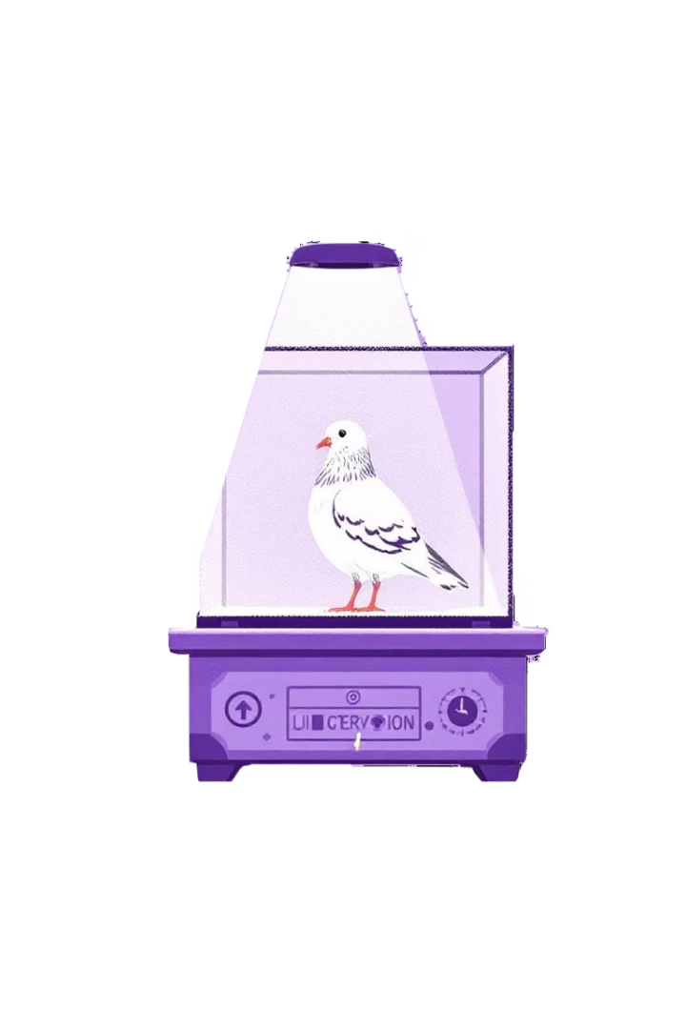
تجربة صندوق سكينر
التجربة الشهيرة
تصميم الصندوق
وضع حمامة جائعة داخل الصندوق. عندما ترفع رأسها لمستوى العلامة، يسقط القمح كتعزيز.
جهاز تمت صناعته بناء على شكل وحجم الكائن الحي الذي سيدخله.
نتيجة التجربة
في المرة الأولى يكون رفع الرأس عفويا. بالتعزيز المتكرر يحدث التعلم.

Slide 4
قوانين التعلم عند سكينر
التعزيز
زيادة احتمال ظهور السلوك
العقاب
تقليل احتمال ظهور السلوك
التكرار
تثبيت السلوك المتعلم
التعليم المبرمج
تنظيم المادة في خطوات صغيرة

Slide 5
التعزيز وأنواعه
التعزيز السلبي
التعزيز الإيجابي
إزالة مثير منفر يزيد احتمال ظهور الاستجابة. مثل إزالة الضوء القوي أو الحرارة الشديدة.
إضافة مثير يزيد احتمال ظهور الاستجابة. مثل مكافأة الطفل عند إتمام واجباته.
التعزيز يزيد من احتمال ظهور الاستجابة في المستقبل في المواقف المشابهة.

Slide 6
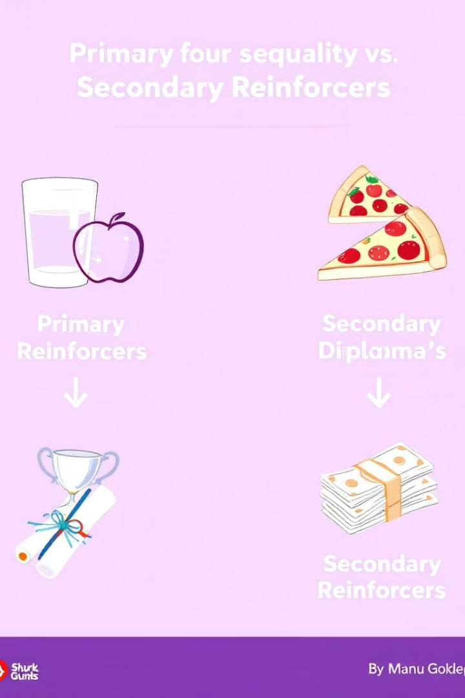
أنواع المعززات
معززات أولية
ترتبط بإشباع حاجة أولية كالجوع أو العطش.
معززات ثانوية
لا ترتبط بحاجة أولية لكنها تكتسب صفتها التدعيمية نتيجة ارتباطها المتكرر مع معزز أولي.

Slide 7
العقاب عند سكينر
التوقيت
تقديم العقوبة فورا بعد الاستجابة غير المرغوب فيها.
الثبات
معاقبة السلوك غير المرغوب فيه كلما ظهر.
البدائل
توفير السلوكيات البديلة لتجنب الخوف والقلق.

Slide 8
التعليم المبرمج
المنهجية
تقسيم المادة لخطوات صغيرة يدرسها المتعلم ذاتيا مع تعزيز بعد كل خطوة.
المفهوم
طريقة حديثة تسمح لمعلم واحد بالتدريس بعدة طرق ولعدد كبير من التلاميذ.
الابتكار
يعتبر سكينر أول مبتكر للتعليم المبرمج.

Slide 9
آلية التعليم المبرمج
الاستجابة
تنظيم المادة
إجابة المتعلم عن التساؤلات أو إكمال المفردات الناقصة.
تقسيم المحتوى إلى خطوات صغيرة متسلسلة.
التحقق
التقدم
معرفة المتعلم ما إذا كانت إجابته صحيحة أم لا.
الانتقال إلى الخطوة التالية بعد التعزيز.

Slide 10
التطبيقات التربوية لنظرية سكينر
1
التعزيز الإيجابي
استخدام المكافآت والحوافز في عملية التعلم.
2
التغذية الراجعة
تقديم التعزيز أو العقاب فور صدور السلوك المتعلم.
3
بيئة التعلم
ضبط المثيرات المنفرة وتقليلها في القسم.
4
التسلسل
الحرص على تسلسل الخطوات للاستجابات التي يجريها المتعلم.

